Slide 1
Mintakincs a népművészetben
Források a Néprajzi Múzeum rajzgyűjteményéből
2018. Június 16. Tasnádi Zsuzsanna

Slide 2
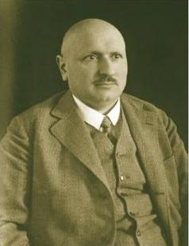
Néprajzi Múzeum rajzgyűjteménye
rajzgyűjtemény 1880-tól, 23000 db
Kutatók által gyűjtött és rajzolt anyagok: pl. Györffy István, K Csilléry Klára, Gönyey Sándor
Rajztanárok: Huszka József, Szinte Gábor, Csete Balázs Undi Mária gyűjtései stb.
Mesterrajzok
Íróasszonyok rajzai
Kiadványokhoz készült illusztrációk (Csikós Tóth András, Dajaszászyné, stb)

Slide 3
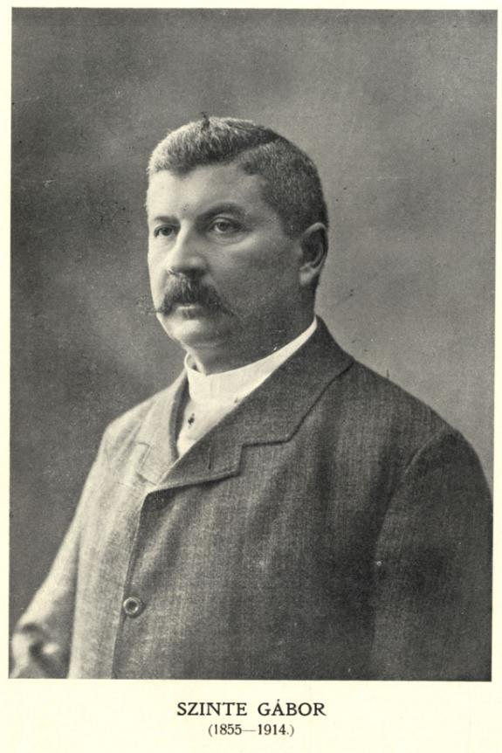
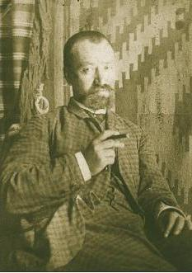
Huszka József 1854-1934

Slide 4
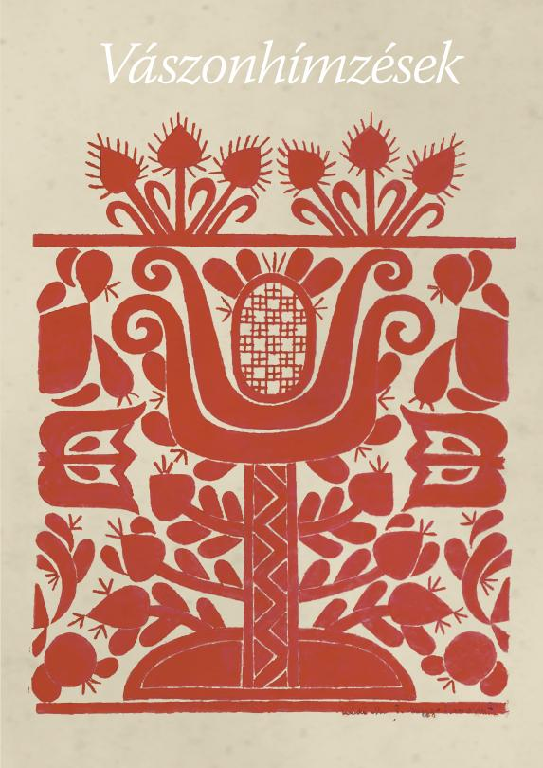
Vászonhímzések
Régi stílusú hímzések, pl. szálhúzásos-vagdalásos, szabadrajzú vagy
Keresztöltéses, úrihímzések, dunántúli hímzések, szőrhímzések
Újabb stílusú hímzések, sárközi, mezőkövesdi, kalotaszegi, stb. hímzések

Slide 5
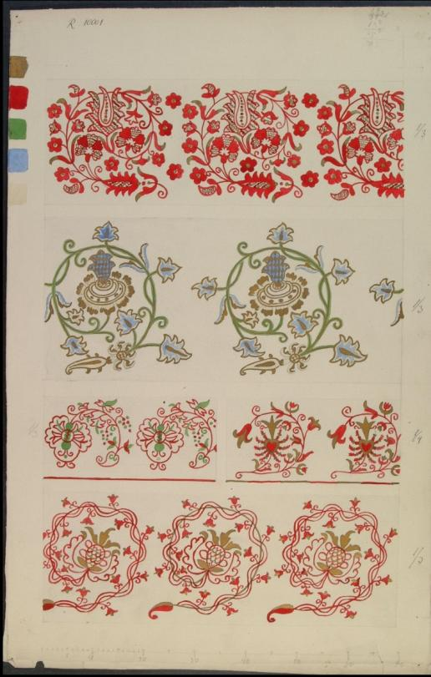
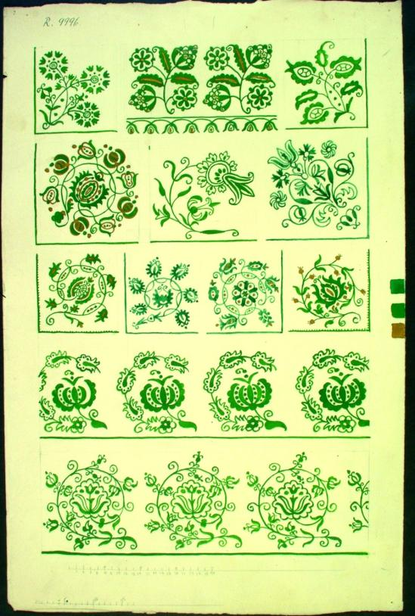
Úrihímzések, Erdély, 17-18. század
Úrihímzések, Székelyföld, 18. század

Slide 6
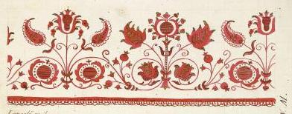
A gránátalma motívum
Belsejében rácsminta, sűrű pontok, félkörök, szárával ellentétes oldalán pedig apró vonalkák vannak.
Az érettség, a teljesség, a szerelem jelképe

Slide 7
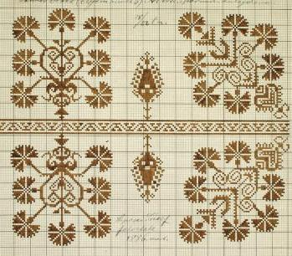
Törökös motívum: a ciprusfa
Felfelé keskenyedő háromszög alakú ciprusfa
A Felső-Tisza vidéken, Kalotaszegen és Székelyföldön egyaránt megtalálható, Felső-Maros mentén „seprűs mintának” nevezik
Az élet jelképe

Slide 8
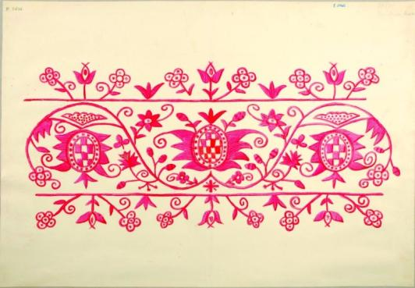
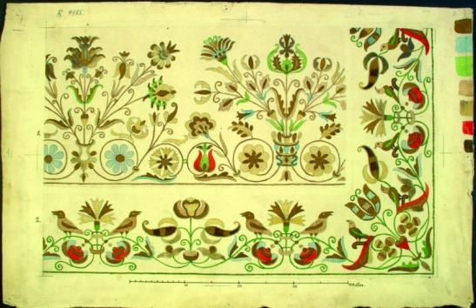
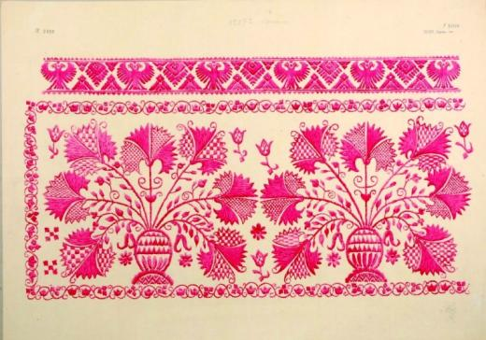
Selyemhímzéses lepedőszél és oltárterítő, Székely Nemzeti Múzeum, 17-18 sz.
Párnahéjak hullámindás (Tiszafüred) és olaszkorsós szerkezetű díszítménnyel (Sopron), 18-19. sz.

Slide 9
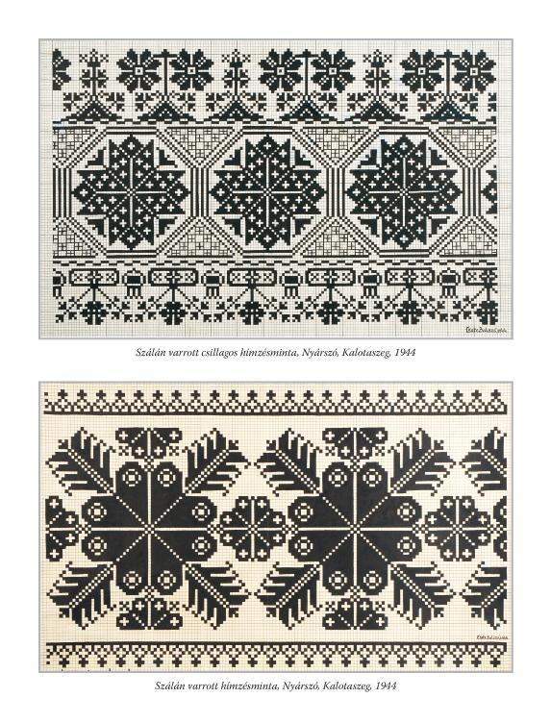

Slide 10
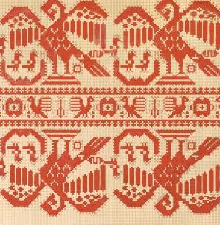
Fiait vérével tápláló pelikán
A szeretet és megváltás jelképe
Pelikán-legenda: a kígyó mérges marásával elpusztítja a pelikánfiókákat, míg a szülők távol vannak a fészektől. Hazatérve a hím saját begyét tépkedi meg, és vérével kelti életre kicsinyeit
Balassi Bálint:
„Ímé, az pelikán az ő fiaiért Mint szaggatja szívét azoknak éltekért, Csak hogy élhessenek, szívéből ont ő vért.”

Slide 11
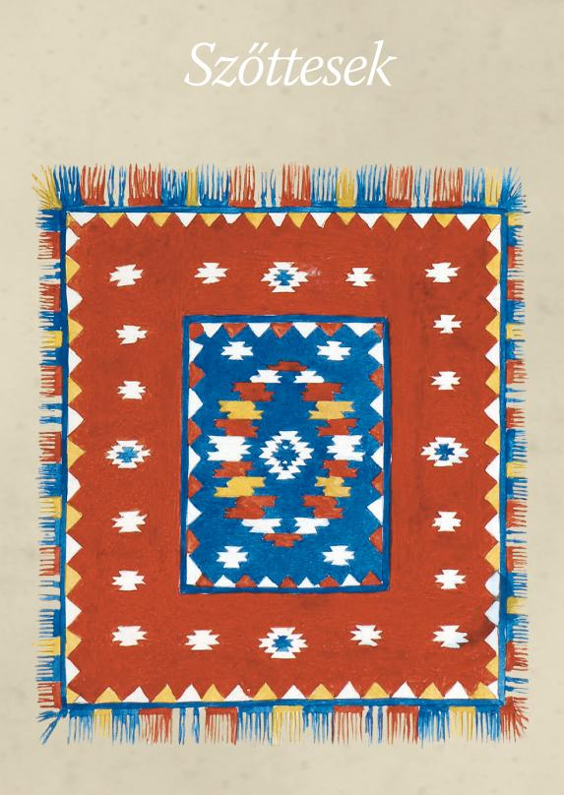
Szőttesek
Takácsmesterség (férfi munka)
Formáskönyvek (mintakönyvek)
Takácsszőttesek
Háziszőttesek (női munka)
Festékes szőnyegek

Slide 12
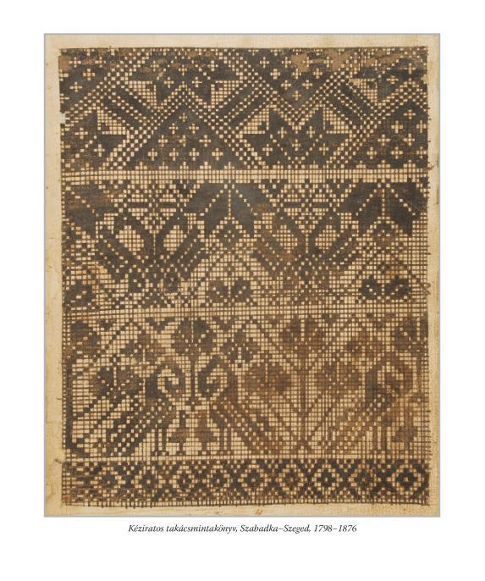
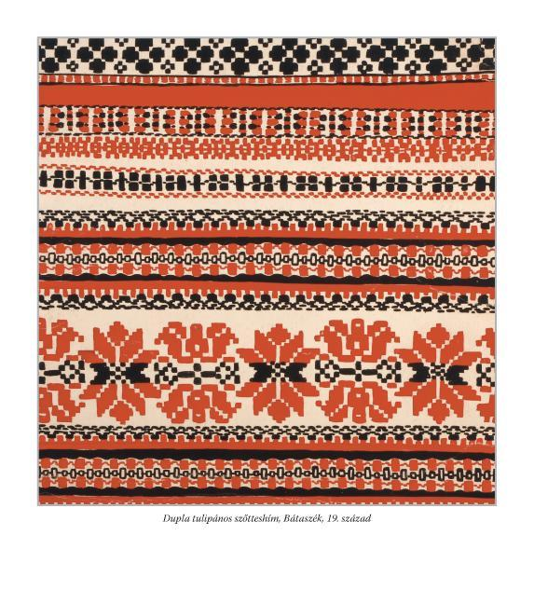
Kéziratos takácsmintakönyv mintái: csillag,
pelikán, kétfejű sas
Dupla tulipános szőtteshím, Sárköz

Slide 13
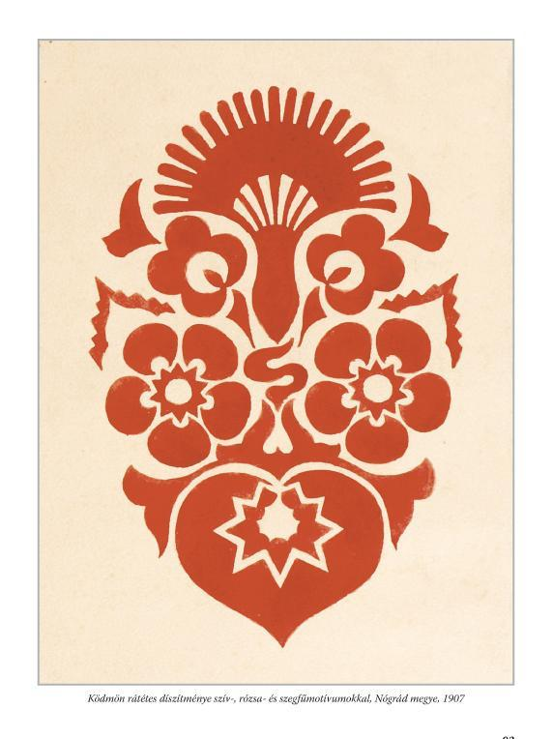
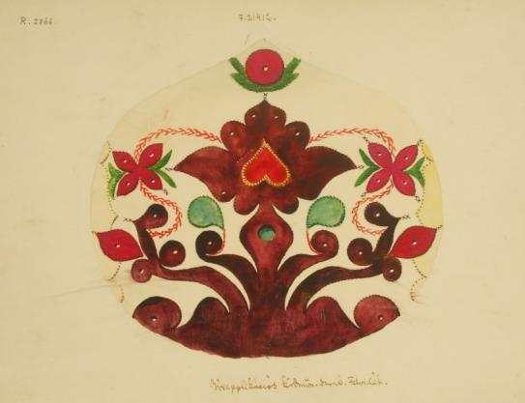
Rátétek, Szűcshímzések
Rátétes díszítés, legarchaikusabb
Ködmönök rátéttel való díszítése honfoglaláskori technika
a gyapjúval, selyemmel való szűcshímzésről 18. századi adataink vannak
Felvidéki rátétek, Fábián Gyula rajzai, 20. sz. eleje

Slide 14
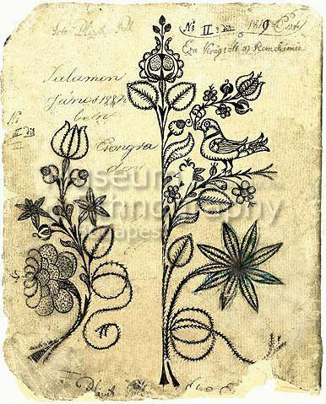
Kaszalay Ferenc szűcsmintakönyvének lapjai, 1819-1836

Slide 15
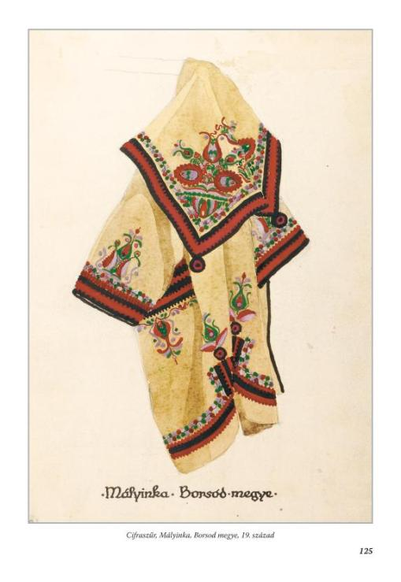
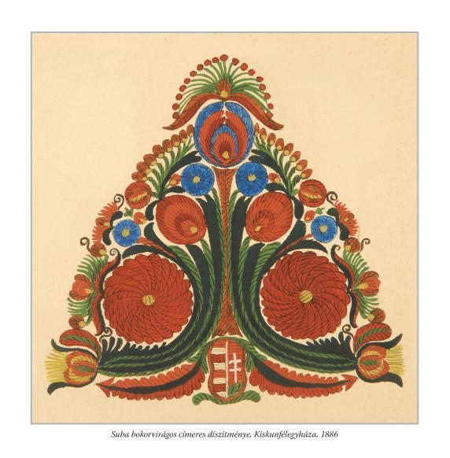
Szűrhímzések
a cifraszűrök „a hagyományos magyar ízlés letéteményesei”, ugyanis a szűrszabó legények nem vándoroltak külföldön, csak Magyarország vidékein
(Györffy István)
Cifraszűr, Mályinka, Borsod megye

Slide 16
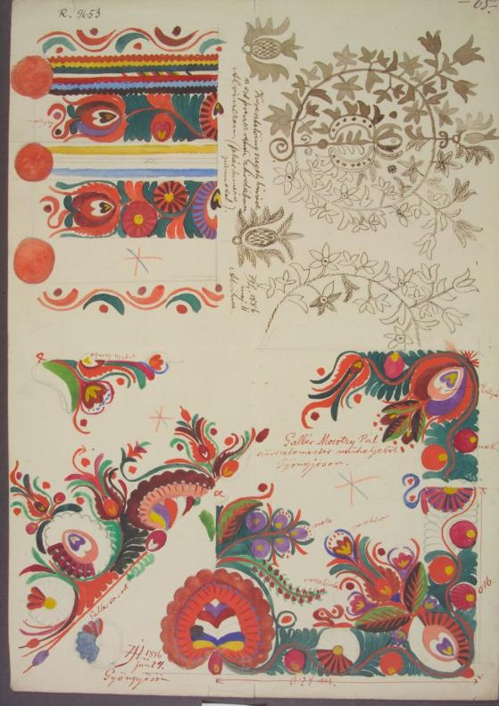
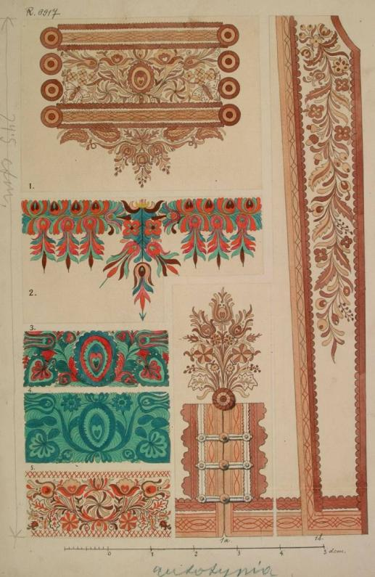
Mosótzy Pál szűrszabó mintái, Gyöngyös, 1886
Malatinszky Ferenc szűrszabó műhelye, Debrecen, 1885

Slide 17
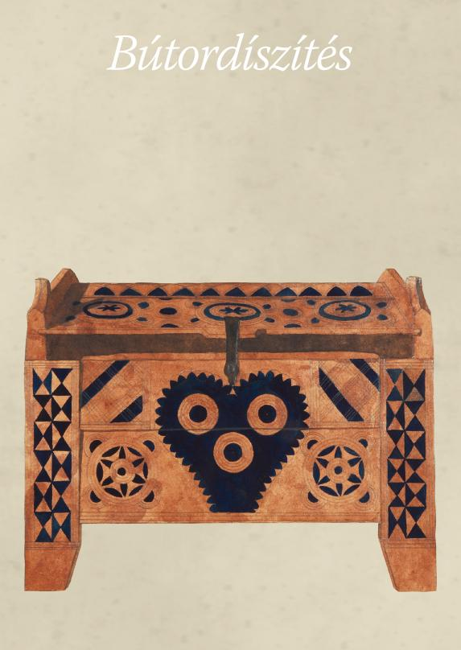
Bútordíszítés
Ácsolt láda, falusi házak legfontosabb bútordarabja, neve szekrény (szökröny, szekriny, a latin scrinium, ’láda’ megnevezésből származik)
Asztalosmunka: festett „tulipántos láda”, kelengyebútor, országszerte elterjedt

Slide 18
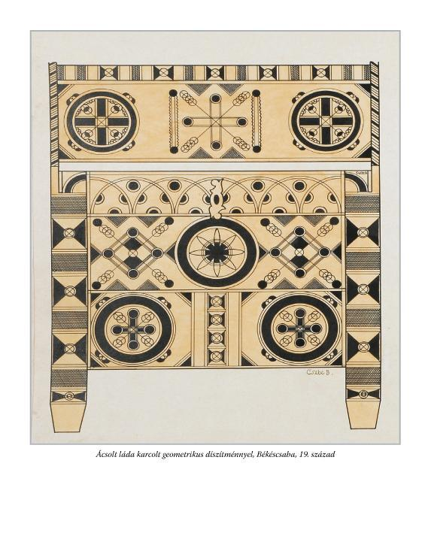
Gömöri ácsolt láda vésett geometrikus díszítménnyel , Szécsény, Nógrád megye, 19. század
Ácsolt láda karcolt geometrikus díszítménnyel, Békéscsaba, 19. század

Slide 19
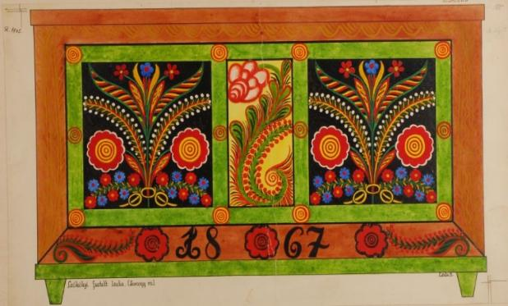
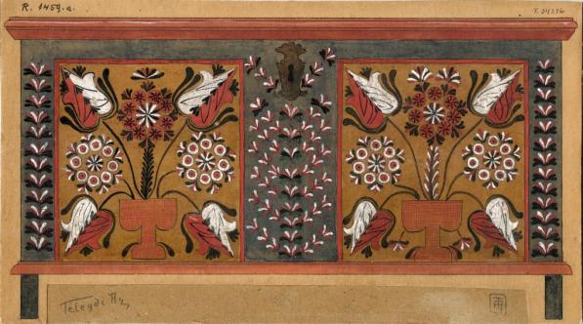
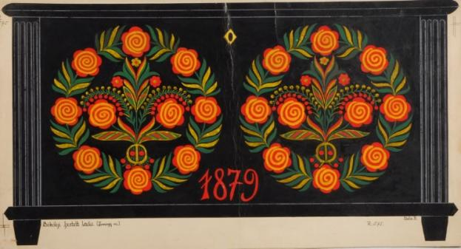
Főúri menyasszonyi láda, Bártfa környéke, 18. sz.
Kalotaszegi menyasszonyi láda, 19. sz.
Csökölyi festett ládák, 1867, 1879

Slide 20
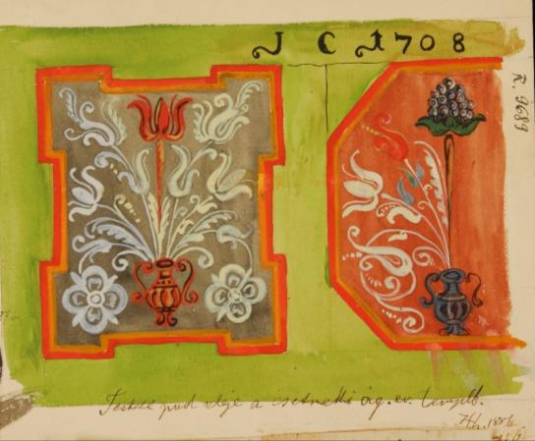
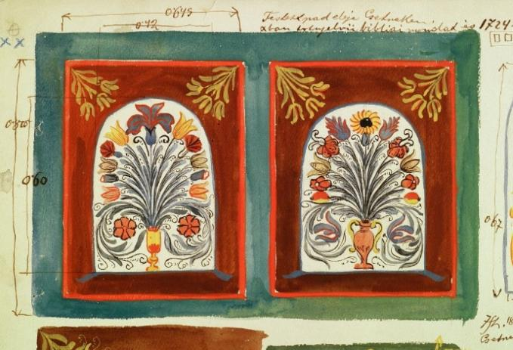
A csíkdelnei templommennyezet reneszánsz virágdíszítményei, 1613
Evangélikus templom festett padjainak reneszánsz díszítményei, Csetnek, 1708 és 1724

Slide 21
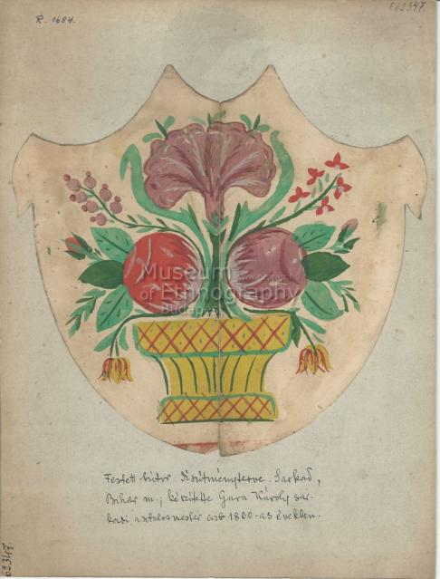
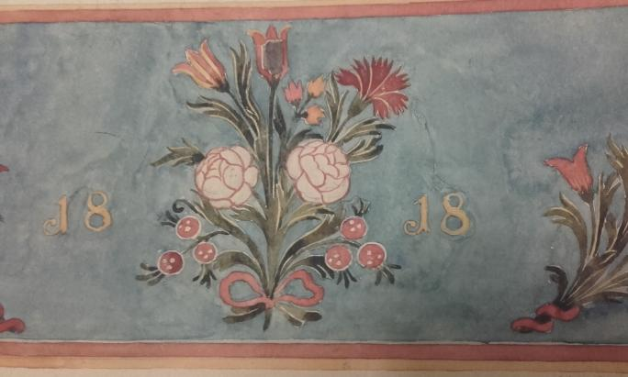
Festett láda díszítménye, Gara Károly sarkadi asztalosmester rajza, 1860-as évek
Festett láda díszítménye, Telegdy Árpád rajztanár rajza, Kalotaszeg

Slide 22
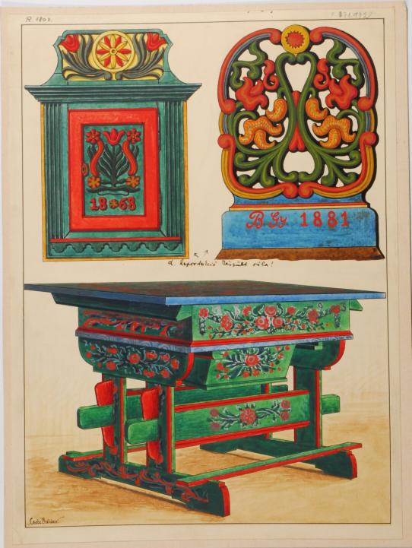
Festett láda- és padtámla, Tolna megye, 19. sz.
Békési téka, szék és
torockói asztal

Slide 23
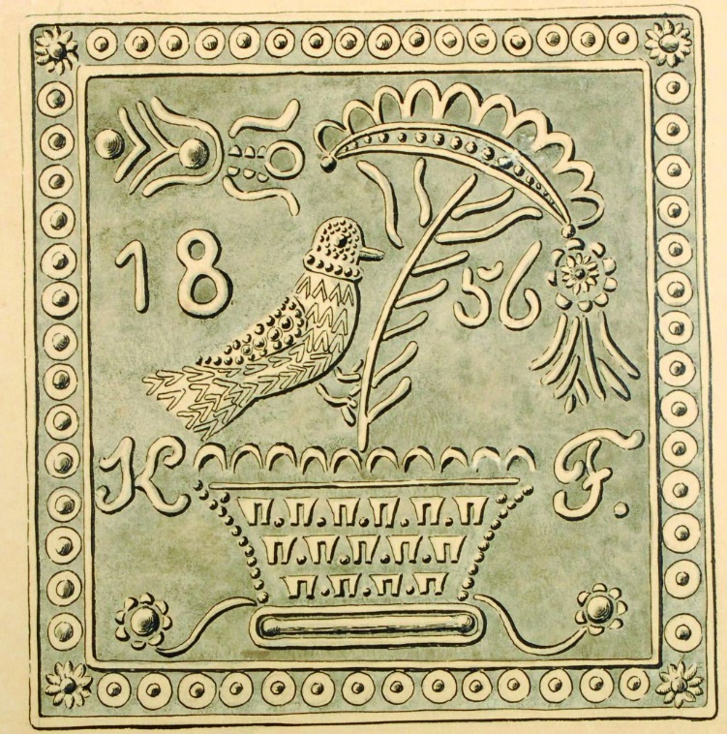
Díszkerámia
Fazekasság
Korsósmesterség
Tálasmesterség
Habán fazekasok

Slide 24
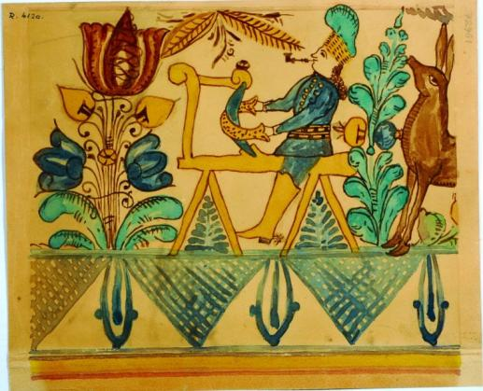
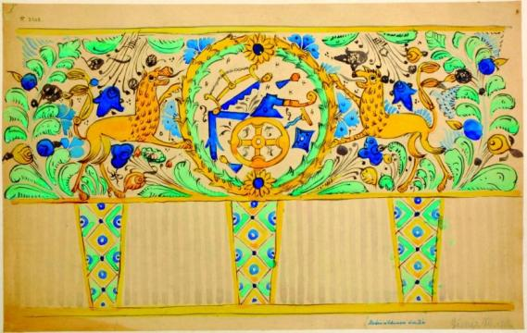
Szűcsmester bőrtörés közben, Céhes nagybokály, Nyitra, 1742
Habán cserépedények virágmintái, 18. sz. Besztercebánya
Asztalos-, ács- és molnárcéh jelvény ábrázolása, habán céhkorsón, 1754

Slide 25
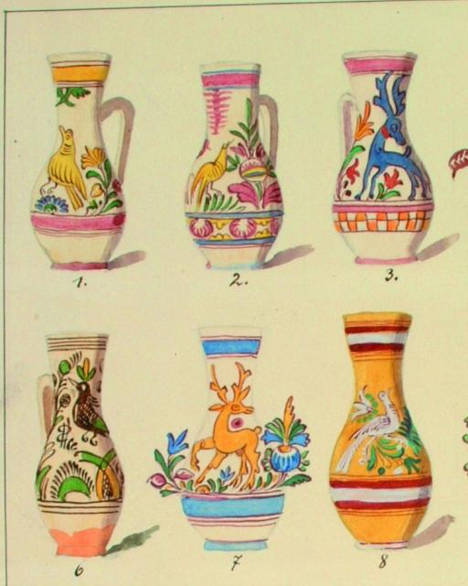
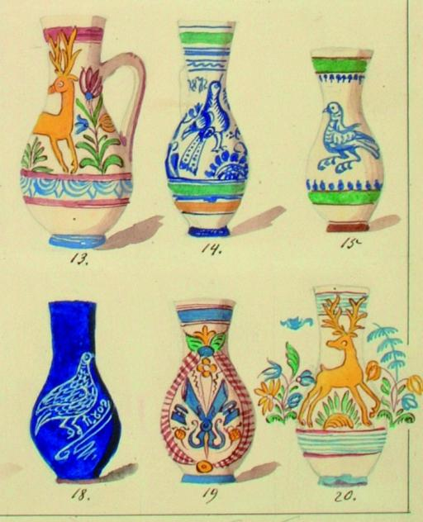
Győri korsók madaras, szarvasos mintával, Erdővidék, Udvarhely 19. sz.
Bokályok, alul szabócéh jelvénnyel, Vargyas, 19. sz.

Slide 26
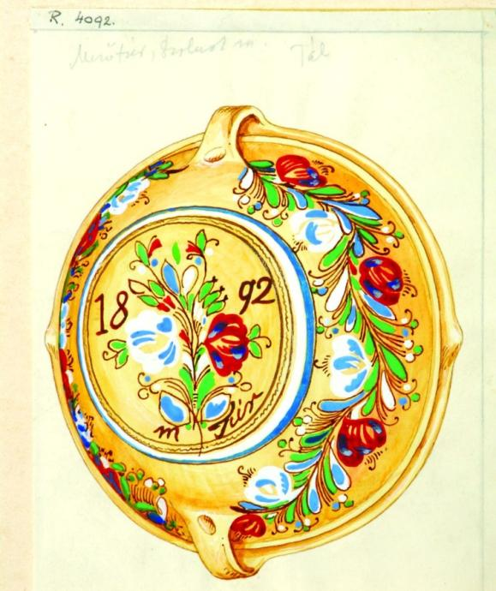
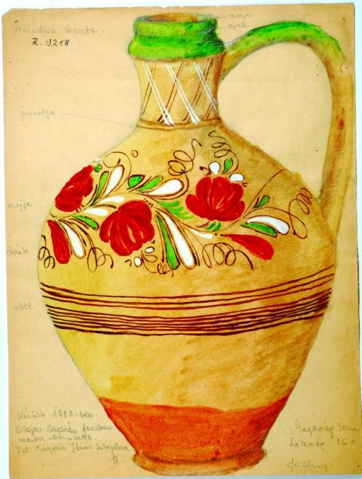
Mezőtúri tál virágmintával, 1892
Vizeskorsó, Mezőtúr 1882

Slide 27
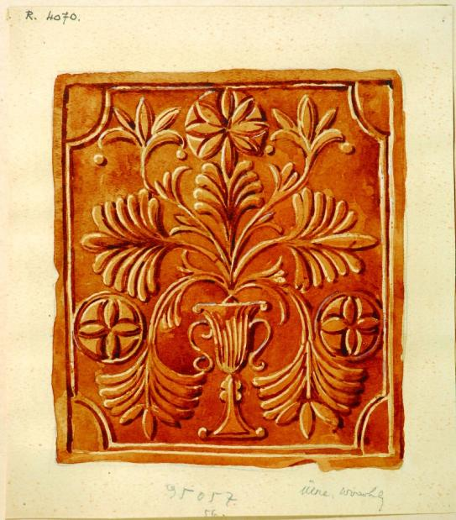
Mázatlan kályhacsempék, terülőmustrás és olaszkorsós mintával,
Udvarhely megye, 19. sz.

Slide 28
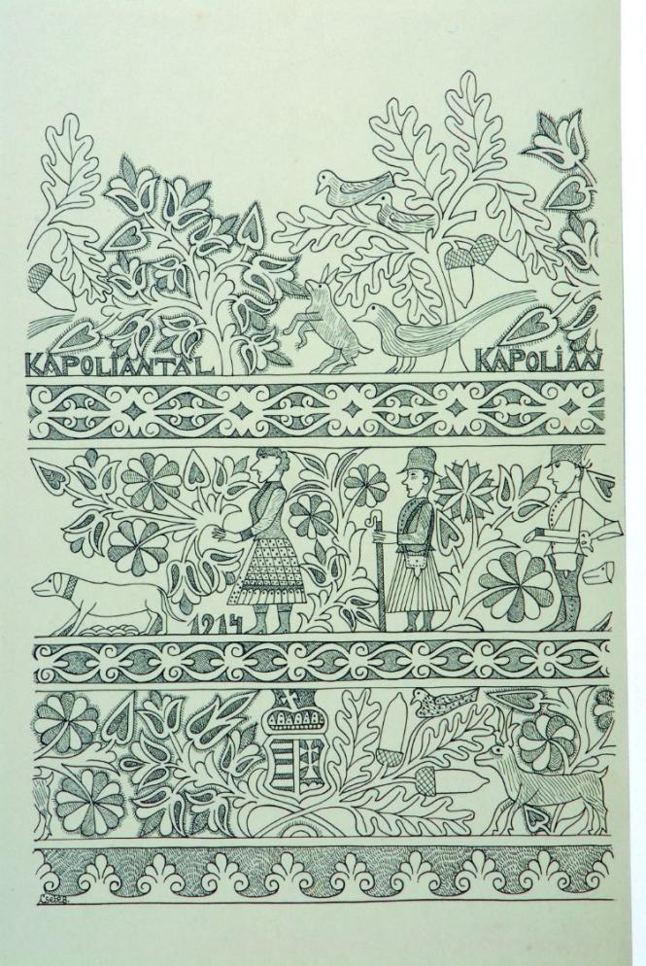
Pásztorművészet
Tükrös
Borotvatok
Sótartók
Ivókanalak
Furulyák
Kürtök

Slide 29
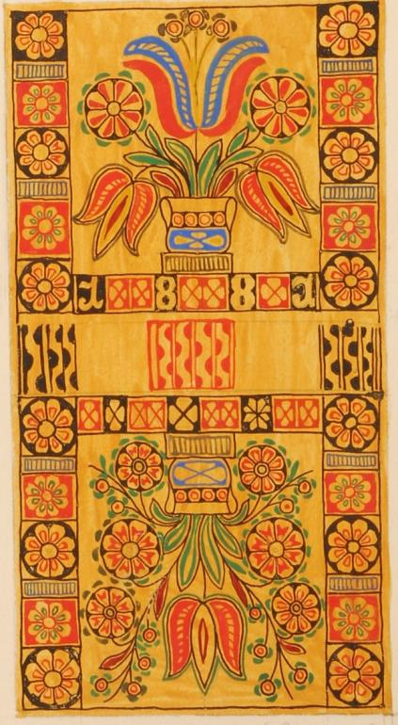
Spanyolozott tükrös díszítése, Somogy megye, 19. sz.
Spanyolozott tükörfa, kiterített rajza, Mernye, Somogy megye, 1881

Slide 30
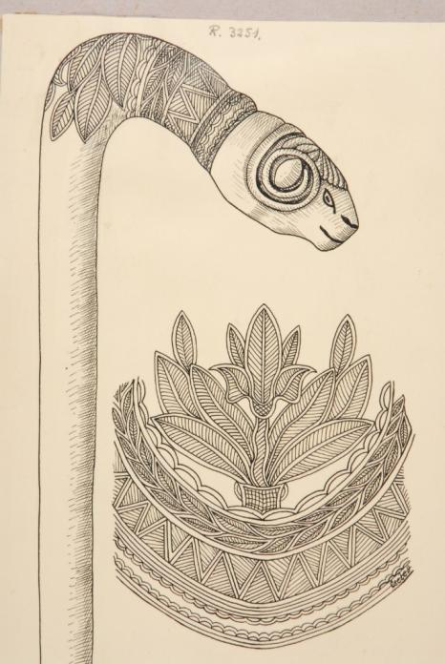
Pásztorbot karcolt díszítésének
kiterített rajza, Zala megye, 19. sz
Spanyolozott kanászkürt kiterített rajza,
Jászárokszállás, 20. sz. eleje

Slide 31
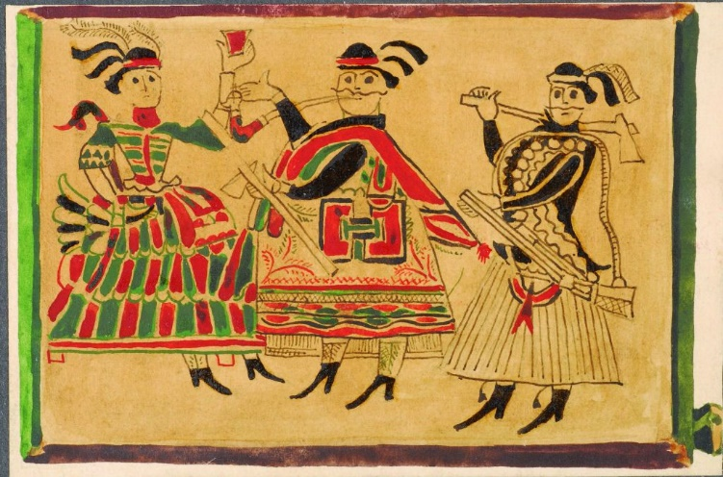
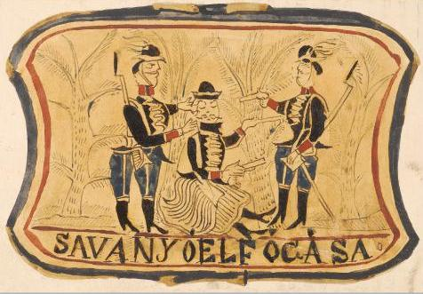
Pásztorok és betyárok
Kompoziciós rend:
Cifrálkodó pásztor – juhval, kutyával, tajtékpipa, bot, karikásostor, stb. kellékekkel
Betyár – szeretőjével vagy a vele harcban álló pandúrral
Italozás jelenete

Slide 32
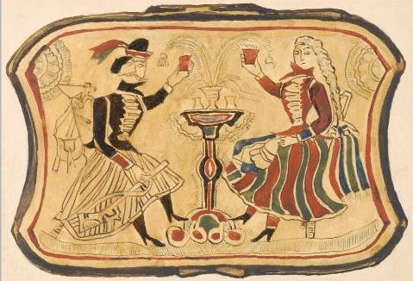
Köszönöm a figyelmet!

